Slide 1
Politicko-administrativní vztahy
Srovnávací analýza politiky, POLn4002
JS 2024
Doc. Marek Rybář, PhD.

Slide 2
Kontext politicko-administrativních vztahů
politici v exekutivě by nemohli vykonávat politickou moc bez stálého administrativního aparátu, který připravuje a realizuje veřejné politiky
vládní představitelé s demokratickou legitimitou v rámci své působnosti určují politické cíle a instruují administrativní aparát, aby tuto agendu vykonával
zároveň jsou závislí na byrokracii, která má expertízu a zkušenosti s procesem tvorby politiky
kombinace informační asymetrie a omezené kapacity politiků potenciálně mění skutečné mocenské vztahy mezi politiky a byrokracií
politici čelí soustavné potřebě zajistit, aby úředníci reagovali na jejich politické (policy) preference

Slide 3
Jak politici kontrolují byrokracii 1/2
pravomoc politických představitelů jmenovat a vyměnit nejvyšší úředníky (politizace a patronáž)
politizace: "nahrazení zásluhovosti (merit) politickými kritériemi při výběru, setrvání v zaměstnání, služebním postupu, odměňování a disciplinárním řízení ve veřejné službě" (Peters a Pierre 2004: 2).
V zemích, kde jsou vrcholné byrokratické pozice formálně zpolitizované, vědci obvykle považují za hlavní politické kritérium stranickou loajalitu
i v institucionálních systémech, které jsou zdánlivě koncipovány tak, aby izolovaly odbornost úředníků od politické kontroly, může stranická politika ovlivnit složení pracovníků (švédské exekutivní agentury, Dahlstöm 2019)

Slide 4
Jak politici kontrolují byrokracii 2/2
Nejnovější studie naznačují, že politici mohou vybírat (nebo vyměnit) vrcholné úředníky i na základě jiných kritérií
1. dovednosti v politice i veřejném řízení (stranictví & odbornost)
2. osobní loajalita vůči politikovi (ministrovi)
3. různé druhy kvalifikace v závislosti na druhu obsazovaného místa (prezidenti v USA mají silnou motivaci obsazovat pozice vysoce kompetentními kandidáty v organizacích, které jsou na předních místech jejich priorit, lojalita je důležitější v méně významných postech)

Slide 5
Rozsah formální politizace
Některé země mají politicky neutrální, čistě zásluhové byrokracie bez formální politizace úřednických pozic (např. Velká Británie, Dánsko, Nizozemsko)
v jiných jsou politizované pozice na "velitelských postech" politických byrokracií (např. Německo, Švédsko, Francie)
další uplatňují politická kritéria do funkcí i pod nejvyšší úrovní politické byrokracie (např. v Rakousku, Belgie, Španělsko, Řecko)
zároveň existuje řada zemí, kde nejsou dodržována formální pravidla hry:
na papíře je výběr úředníků založen na zásluhách, ve skutečnosti mají rozhodující slovo politici (i tam, kde jsou z procesu formálně vyloučeni)
Latinská Amerika a střední a východní Evropa

Slide 6
Organizace byrokracie a její vliv na mocenské vztahy politiků a úředníků
organizační a procedurální mechanismy, které mají zabránit různým druhům “odchýlení” (drift) byrokratů od přání volených politiků
Ministerští poradci, kteří přímo podporují politickou exekutivu, ale kteří (přinejmenším formálně) nemají žádnou řídící pravomoc v rámci resort
Core executive: vládnutí se vyznačují dělbou práce, která vyžaduje určitý stupeň koordinace; souvisí se schopností prezidentů, premiérů a ministrů financí kontrolovat a koordinovat ostatní resorty a veřejný sektor jako celek

Slide 7
Modely tvorby policy: Teorie a praxe
Weberův model byrokratické vlády: striktní oddělení rolí při tvorbě politicy, politici stanovují cíle a byrokraté pouze implementují
Nerealistické: omezené schopnosti politické úrovně skutečně vést proces tvorby politiky vzhledem k omezeným kapacitám na analýzu policy
funkční politizace: zahrnutí politických aspektů tvorby politiky úředníky, jako je předvídání potenciální opozice a podpora alternativních politik

Slide 8
Public Service Bargain
Dohoda o veřejné službě (Public Service Bargain): Vztah mezi politiky a byrokraty chápe jako dohodu, při níž obě strany něco získají, ale zároveň se musí něčeho vzdát
Loajalita, odměna a odbornost jsou tři hlavní rozměry dohody (Hood a Lodge, 2006)
klasická dohoda: politici se vzdávají práva najímat a propouštět úředníky, ale získávají soubor kompetencí a loajalitu vůči vládě;
byrokraté se vzdávají práva kritizovat vládu na veřejnosti a získávají pozici v systému tvorby politiky a odměny (job stability)
Změny v jedné dimenzi, například v dimenzi odměňování, mohou mít (nezamýšlené) následné účinky na ostatní dimenze

Slide 9
Administrativní tradice
Painter a Peters (2010) definují administrativní tradici jako "víceméně trvalý strukturní vzorec stylu a obsahu veřejné správy v určité zemi nebo skupině zemí" (s. 6).
Administrativní tradice se liší v několika ohledech: 1. v právním základu veřejné služby 2. nezávislosti veřejné služby na vládě 3. vzdělání a profesního zázemí vysokých úředníků
Normy týkající se vhodného vztahu mezi politikou a administrativou se liší, stejně jako přijatelnost upřednostňování politických kritérií při jmenování vedoucích úředníků

Slide 10
Administrativní tradice
veřejná byrokracie má své vlastní charakteristické rysy, které mohou fungovat nezávisle na státech, v nichž působí
jakmile se jednou zavedou vzorce správy nebo tvorby politiky (policy), mají tendenci přetrvávat
historie administrativních systémů vysvětluje i jejich budoucnost a ochotu reagovat na reformní tlaky
v zemích jejichž administrativní tradice historicky málo využívala politické obsazování úřednických postů, je méně pravděpodobné, že politizace bude preferovanou metodou kontroly nad byrokracií

Slide 11
Administrativní tradice
čtyři zavedené tradice: severská, westminsterská (striktní oddělení politiky a administrativy), germánská a napoleonská tradice (historicky méně výrazné oddělení)
severská: Švédsko, Dánsko, Finsko a Norsko
westminsterská: Velká Británie, Irsko, Austrálie, Nový Zéland a Kanada
germánská: Německo, Rakousko, Švýcarsko a Nizozemsko (řada vedoucích pozic je jmenována ministry, po změně vlády jsou dočasně uvolněni ze státní služby)
napoleonská: Francie, Belgie, Španělsko, Portugalsko, Itálie a Řecko (kabinety ministrů jsou obsazovány podle uvážení ministra)
jiné tradice jsou méně soudržné a tudíž problematičtější

Slide 12
Postkomunistické administrativní tradice?
společné dědictví sovětského období (nomenklatura, vláda jedné strany, “demokratický centralismus”, centrálně plánované hospodářství)
Procesy evropeizace a kondicionalita = systémové reformy – země SVE vstoupily do EU s legislativou, která zavedla profesionální státní službu a formálně zaručila její autonomii (kromě ČR)!
období po vstupu do EU se vyznačovalo značnou mírou odlišnosti (vlády často zrušily dříve přijaté právní předpisy)
důležitost předkomunistické minulosti?
Vysoká míra politizace, zjevné a časté zasahování stranicko-politických aspektů do personální politiky, nízká celková institucionální kontinuita a rozpor mezi formálními pravidly a neformálními normami

Slide 13
Politizace státní služby v SVE
jmenování do formálně meritokratické byrokracie je často pouhou fasádou pro svévolná obsazení funkcí (Latinská Amerika, SVE, Afrika)
Vládnoucí elity mohou buď propouštět a najímat běžné úředníky, protože k tomu mají zákonné pravomoci, nebo mohou ohýbat, porušovat či ignorovat stávající předpisy
Formální politická místa: některé pozice v hierarchii státní správy jsou obsazovány na základě politických kritérií, (legalita i legitimita)
Obsazování míst v byrokracii: vládní elity ovlivňují složení státní správy (kritéria zásluhovosti mohou existovat, ale rozhodnutí jsou v rukou politické exekutivy než autonomního správního orgánu)

Slide 14
Formální politická místa
neexistují v Estonsku a Lotyšsku a jsou omezeny na jedno místo na ministerstvo v Maďarsku
O rozdělení těchto funkcí v ostatních zemích (obvykle dvě až pět na každém ministerstvu) se rozhoduje při sestavování vlády
vedlejší vyrovnání stranám, které nezískaly svá prioritní vládní rezorty
tito státní tajemníci jsou jmenováni kolektivně vládou (Chorvatsko, Rumunsko, Slovensko a Slovinsko) nebo jmenováni předsedou vlády (Polsko a Bulharsko) na základě dohod mezi koaličními partnery
omezený počet politických pracovníků, jejic (lidské zdroje, administrativní záležitosti atd.) v Bulharsku, Česku, Chorvatsku, Litvě, na Slovensku a ve Slovinsku

Slide 15
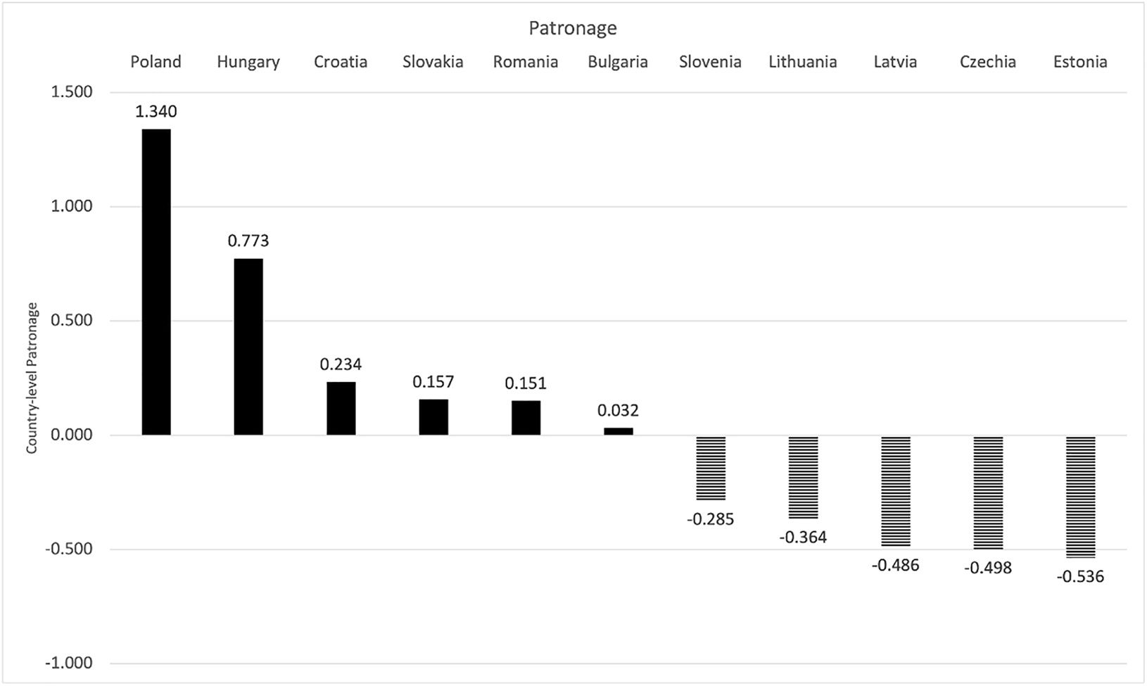
Obsazování míst v byrokracii

Slide 16
Byrokracie a úpadek demokracie
Zatímco literatura o demokratizaci byrokracii většinou opomíjela, mnoho vědeckých prací o veřejné správě se otázkám demokracie vyhýbá
úpadek demokracie nepřichází s velkým třeskem, ale probíhá tak, že lidem zvolená vláda postupně přebírá státní instituce a odstraňuje kontrolní mechanismy
Populisté, kteří jsou u moci, mají po vstupu do vlády tři obecné možnosti: 1. odsunout byrokracii na vedlejší kolej, 2. ignorovat ji nebo ji 3. využít

Slide 17
1. Odsunutí byrokracie na vedlejší kolej
a) nahrazení stávajících úředníků: posun od převážně (technicky) kvalifikovaných osob, které mohou snadno spolupracovat s kvalifikovanou veřejnou byrokracií, ke zpolitizovaným úředníkům s malou kvalifikací (kromě politických vazeb na vedení)
b) vybudovat alternativní struktury, které doplňují nebo nahrazují práci kariérní veřejné služby (prezidentská administrativa v USA za Trumpa)
c) “technopop”: profesionální a věcná řešení by mohla nahradit údajnou nekompetentnost politiků

Slide 18
2. Ignorování byrokracie
Populističtí vůdci nemusí mít zájem vládnout;
nebo (jako v případě DonaldaTrumpa a mnoha dalších), si mohou myslet, že mohou vládnout spíše osobně a se svými kumpány než prostřednictvím administrativy
Populističtí politici se mohou soustředit na několik málo oblastí politiky, jako je imigrace a regulace životního prostředí, a většinu ostatních oblastí státní správy ponechat stranou
Paradoxně to může vést k posílení byrokracie v oblastech, které vládní politiky nezajímají

Slide 19
3. Využití byrokracie
populističtí politici ve vláde jsou konfrontováni s nutností splnit sliby týkající se správy věcí veřejných, které dali během kampaně
Pokud chtějí autoritáři s populistickými sklony kontrolovat také společnost, potřebují k úspěchu byrokracii (postup typický pro silnejší a ambicioznejší populisty)
jejich touha vládnout může překonat jejich ideologický odpor k insiderům z veřejného sektoru, takže se začnou spoléhat na kariérní byrokracii
dilema pro byrokraty: mohou chtít udržet svou kontrolu nad vládním aparátem nebo věří, že je jejich povinností sloužit jakékoli demokraticky zvolené vládě

Slide 20
Dilema byrokratů: Trumpova administrativa
Článek nejmenovaného úředníka Trumpovy administrativy, který v r. 2018 zveřejnil deník The New York Times, tvrdí, že "neznámí hrdinové" v jeho týmu "pilně pracují zevnitř, aby zmařili části jeho agendy a jeho nejhorší sklony”
označil prezidentovo vedení za "prudké, nepřátelské, malicherné a neefektivní"
V jednu chvíli se hovořilo o tom, že kabinet uplatní 25. dodatek, aby prohlásil, že Trump není schopen vykonávat své povinnosti, “ale nikdo nechtěl ústavní krizi”
Podle některých Trumpových loajalistů se jednalo o “protiústavní převzetí moci nevolenými zaměstnanci”

